Slide 1
Hotel Identification
to Combat Human Trafficking
TC3007C - Inteligencia Artificial Avanzada para la Ciencia de Datos Equipo #3
Notes:
Equipo 3 conformado por Ileana, Pablo, Nicolas,Russel y yo Andres
solucion del reto

Slide 2
Objetivo
Identificar los hoteles en los que las víctimas del tráfico de personas son fotografiadas para ayudar en las investigaciones de estos casos.
La dificultad en la identificación de los hoteles se encuentra en la calidad de las imágenes y los ángulos de las cámara.

Slide 3
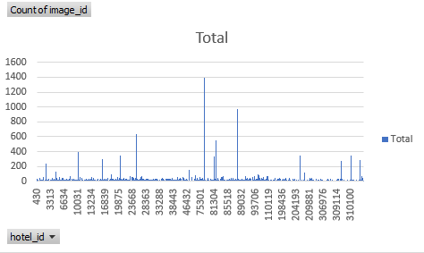
Obstáculos y Áreas de Oportunidad
14.35 | PROMEDIO
8 | MEDIANA
8 | MODA
Desbalanceo de clases
Gran cantidad de datos
Imágenes con tamaños grandes
Fotografías no muy distintivas, y mal tomadas (parte del problema)

Slide 4
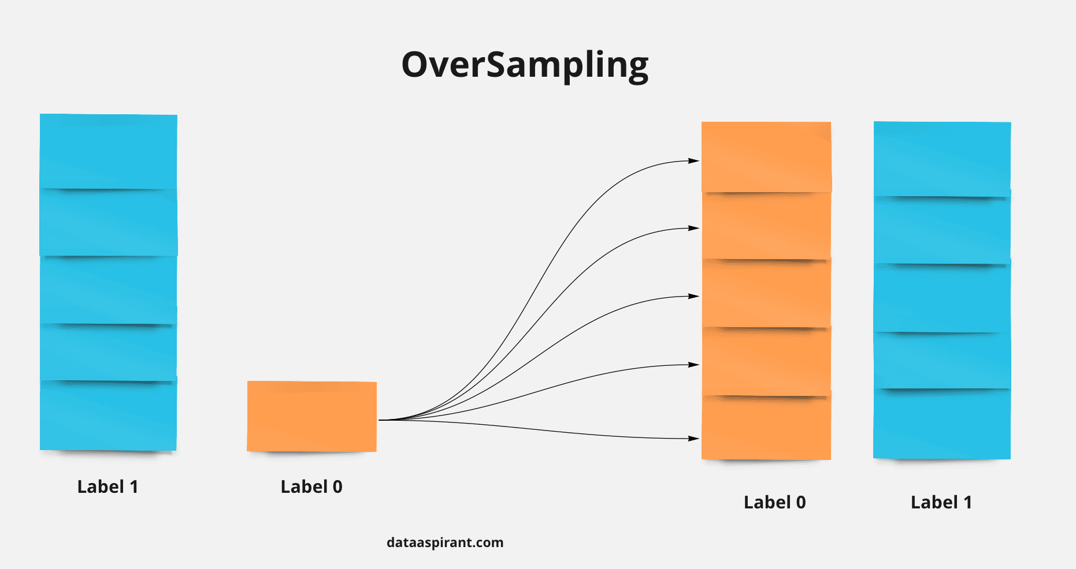
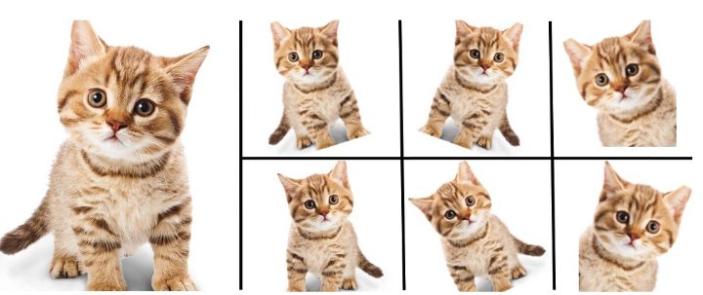
Paso 1: Oversampling con Data Augmentation

Slide 5
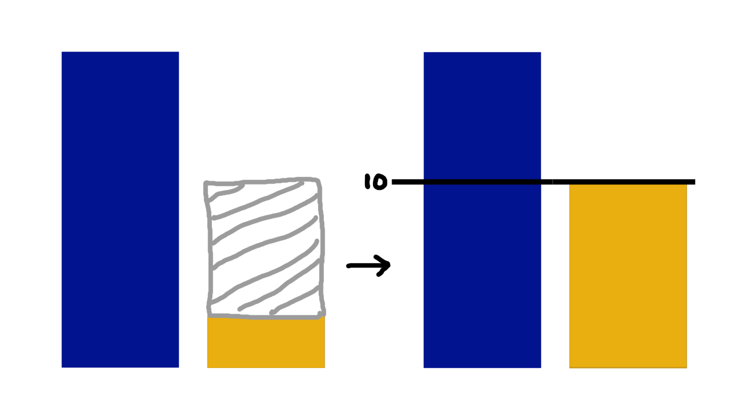
Oversampling Inicial
Racional:
Se busca que no haya clases con 1 o 2 imágenes.
Queremos que todas las clases tengan al menos 10

Slide 6

Transfer Learning
Se dió uso de la red VGG 16 para nuestra clasificación. Se trata de una red pre-entrenada con una base de datos grande.
La podemos modificar para nuestro interés, en este caso la identificación de los hoteles.
Configuraciones Primera Fase
Validation Steps = 50 Batch Size = 32
Optimizer = RMSProp 2e-05
Notes:
Tiene los weights ya definidos

Slide 7
Modelos
Primeros Modelos
Corrimos unos cuantos modelos, ninguno arriba de 2%.
Notamos que los steps dentro de una epoch estaban siendo demasiado (100) = empezaban a bajar mucho después de cierto punto así que reducimos los steps
Notes:
Ileana

Slide 8
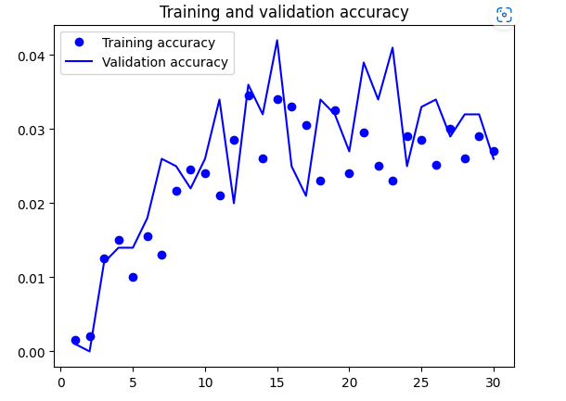
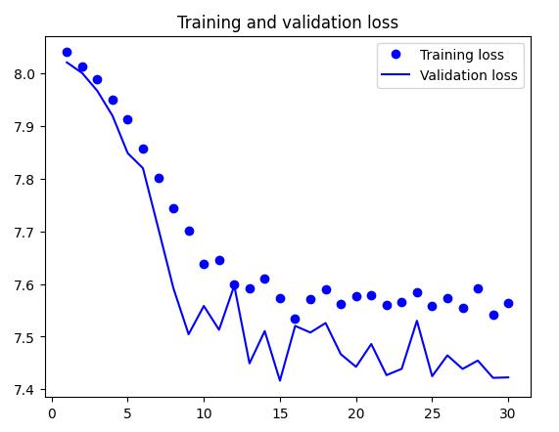
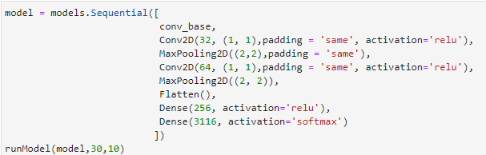
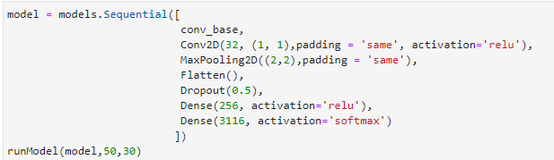
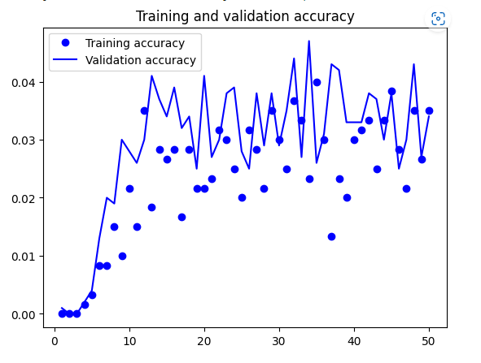
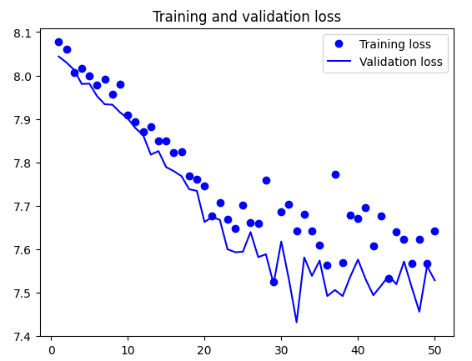
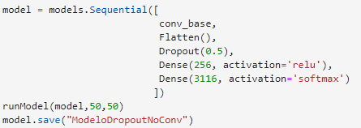
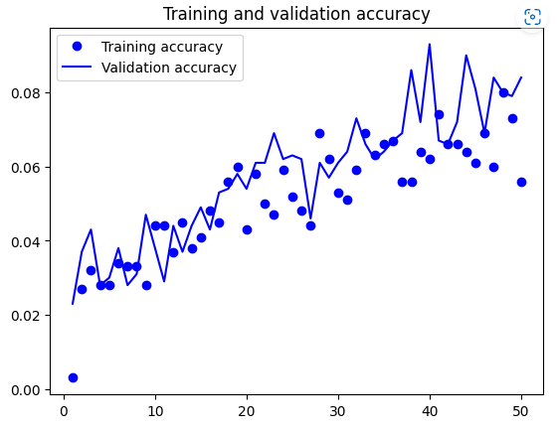
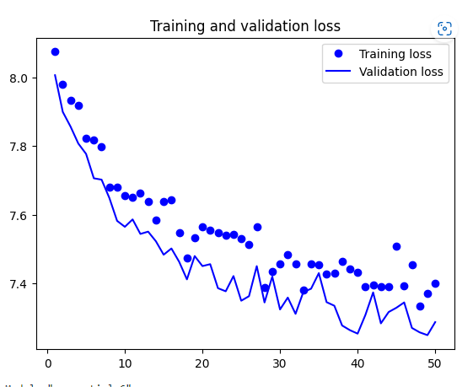
Modelos Probados
A)
B)
C)
A)
B)
C)
MEJOR MODELO
Notes:
Ileana

Slide 9
Aprendizaje y Observaciones:
Requerimos de mayor poder de cómputo para realizar satisfactoriamente las pruebas, debido a la alta cantidad de clases.
El modelo de oversampling, no es el indicado para mejorar los resultados.
Mientras pasaban los steps dentro de cada epoch, bajaba mucho la accuracy así que bajamos el número de pasos en nuestro siguiente modelo.
Agregar múltiples capas encima de la base no resulta beneficioso y baja el rendimiento del modelo.

Slide 10
REVISIÓN OVERSAMPLING
Antes de proceder experimentando con los modelos debemos cambiar nuestro modelo de oversampling
Notes:
Ileana

Slide 11
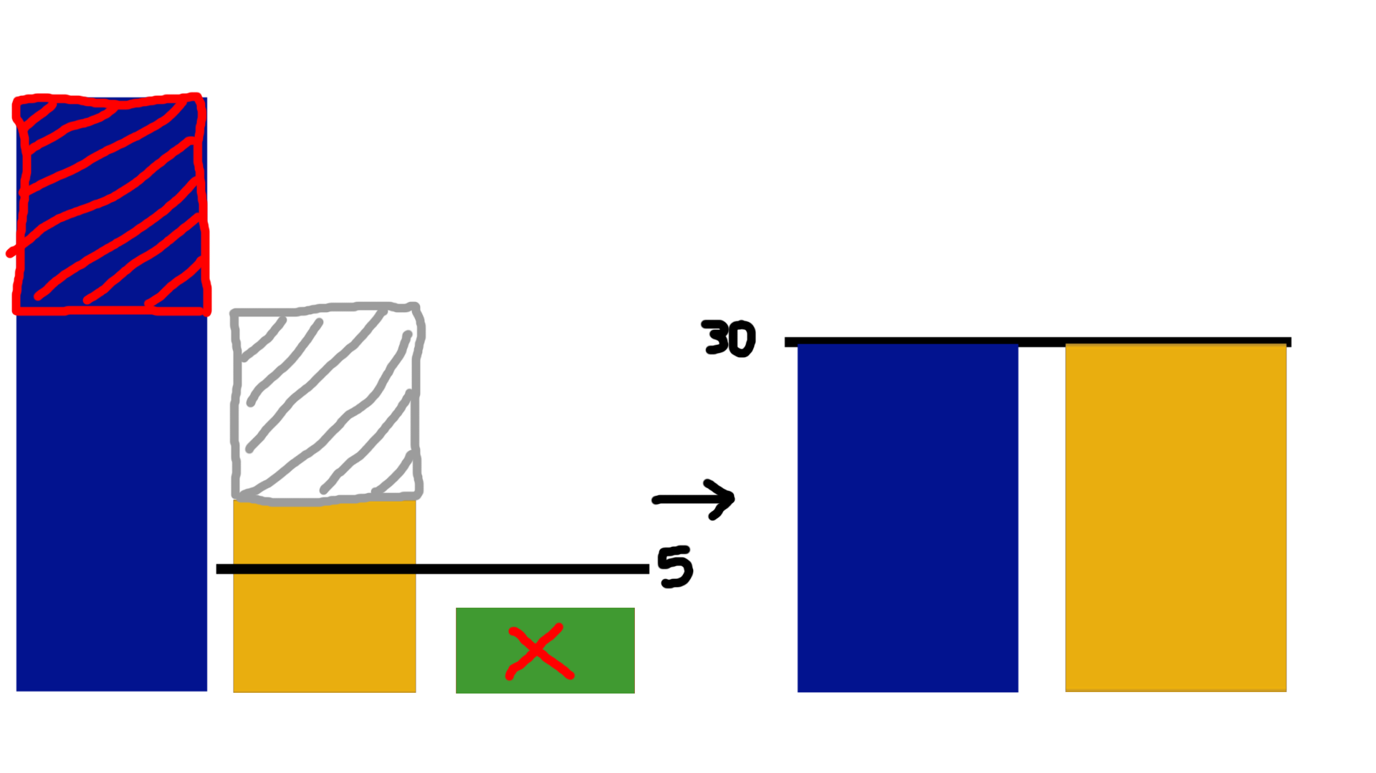
Oversampling Revisado
Racional:
Queremos todas las clases perfectamente balanceadas (vemos que hay unas con 200+ y unas con menos de 15.)
Recortamos las que tengan más de 30 y hacemos D.A. a 30 a las que le faltan.
No queremos hacer más de 5 D.A por imagen entonces eliminamos todas las clases que tengan menos de 5.

Slide 12
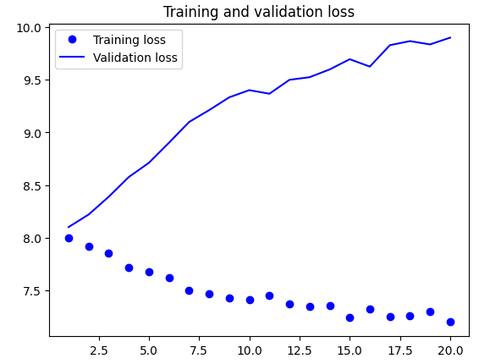
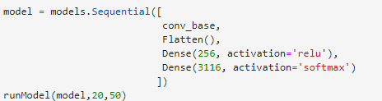
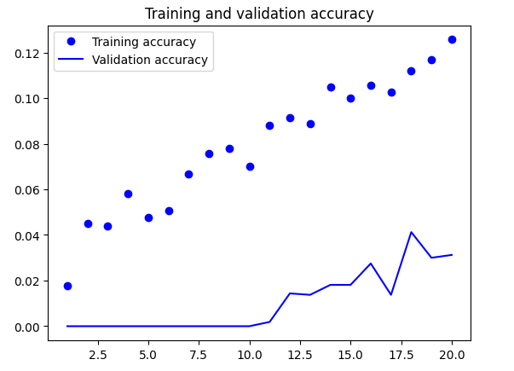
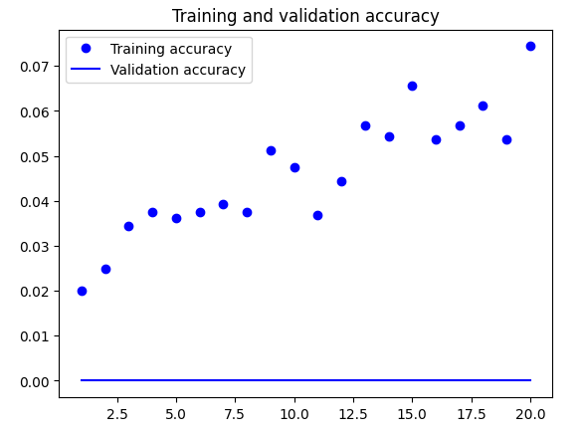
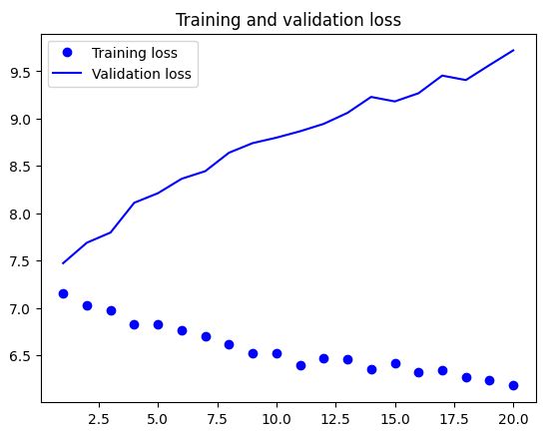
Comparación Oversampling v2
Utilizamos un modelo simple para comparar (referencia)
Parece ser que ayudó

Slide 13
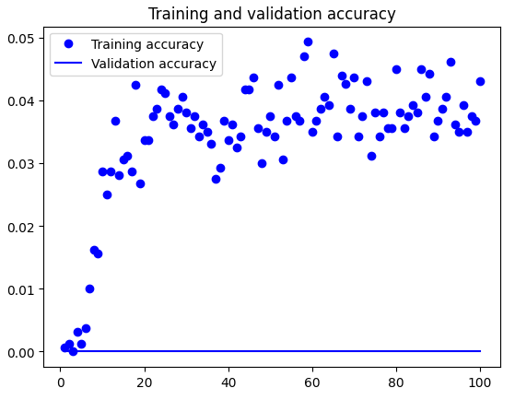
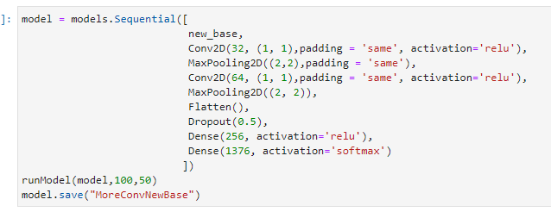
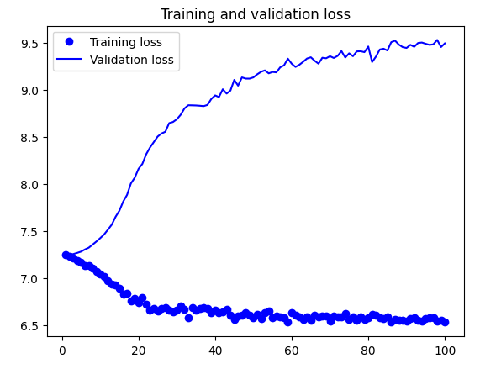
Retomar Pruebas
Aprendizaje:
Incluso con el nuevo oversampling, agregar muchas capas encima de la base empeora el performance.
Realizamos unas cuantas pruebas mas pero seguimos sin subir el accuracy.
Tomamos un paso atrás y volveremos a hacer el oversampling + revisar con qué parámetros se está corriendo el modelo

Slide 14
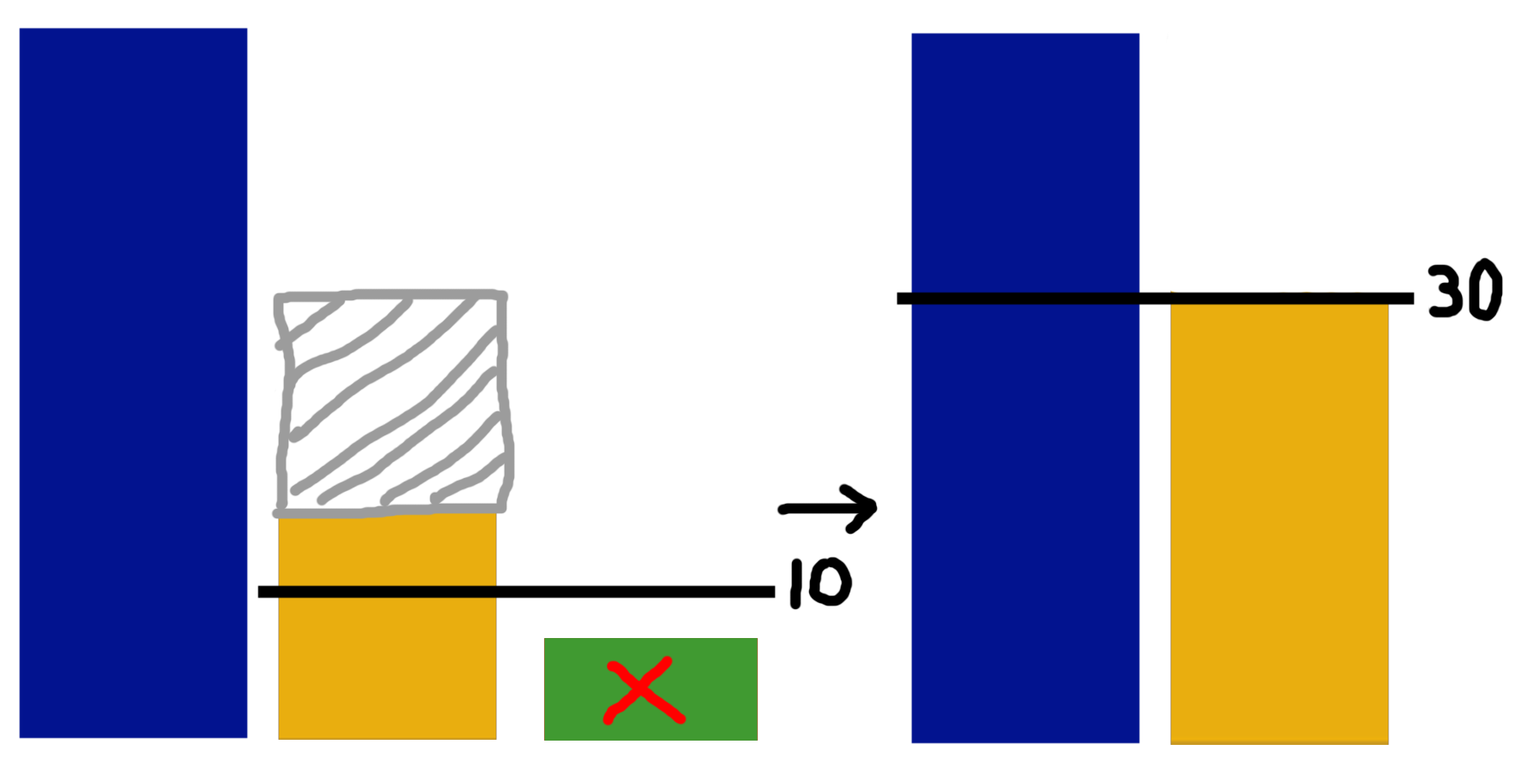
Oversampling Revisado v2
Racional: Oversampling más drástico donde quitamos todas las clases con menos de 10 imágenes.
No recortamos las clases que tienen más de 30. Para poder acertar mejor en esas clases más populadas.

Slide 15
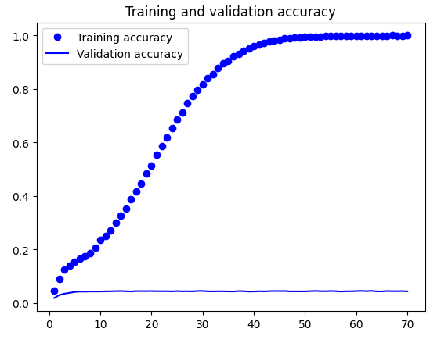
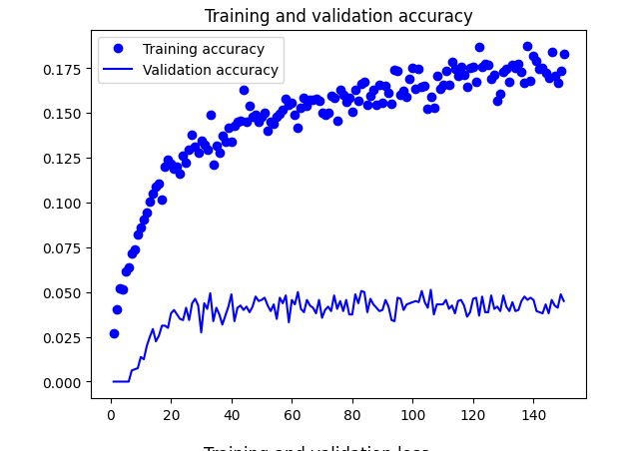

Experimentación
Cambio de Base
Capa de Dropout
Cambio Parámetros
Probamos diferentes bases para nuestro modelo
Buenos resultados con ResNet 50V2
Se incrementaron epochs
Training accuracy incrementa
Validation accuracy permanece en 5%
Mejor modelo hasta el momento
Se cambió batchsize a 128
Se alcanzó training accuracy de 100%
Problema de overfitting

Slide 16
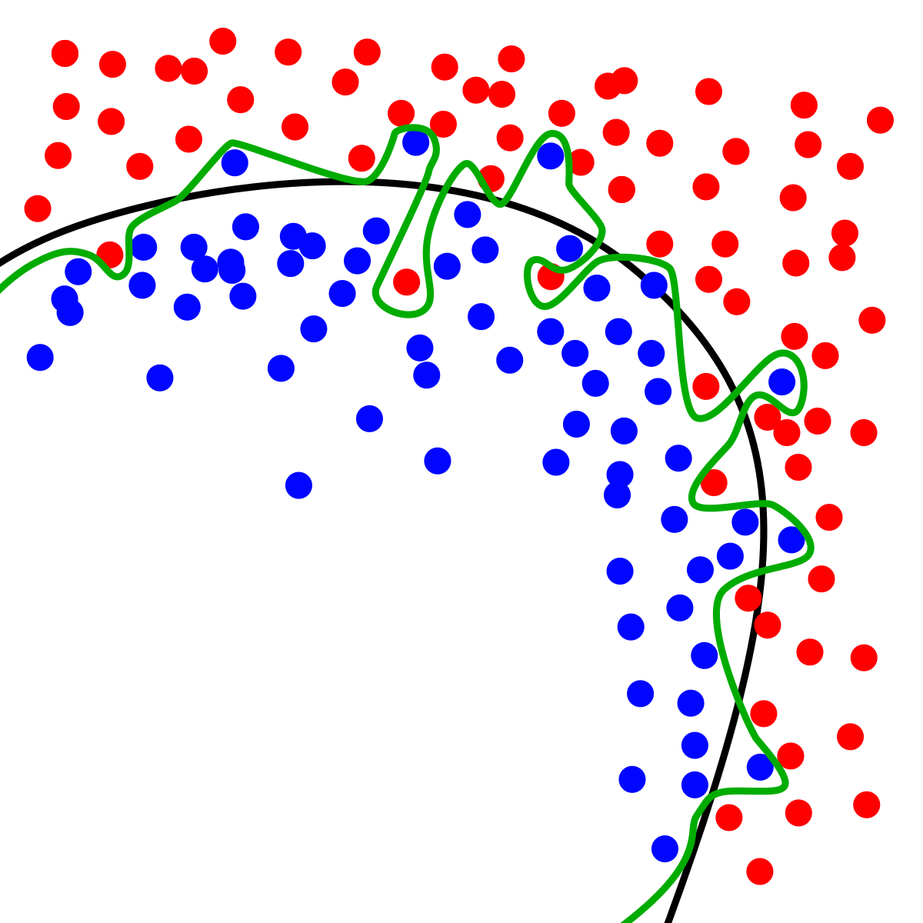
Soluciones Overfitting Probadas
Capas de Dropout: Validation accuracy permanece en 5%
Reducir Batch size: Redujo ambas a niveles muy bajos
Batch Normalization: Redujo ambas a niveles muy bajos
Recortar el número de pasos en las epochs: Mejora en algunos modelos y disminuyó en otros

Slide 17
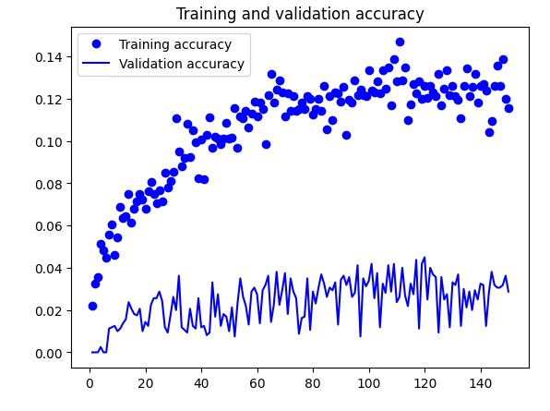
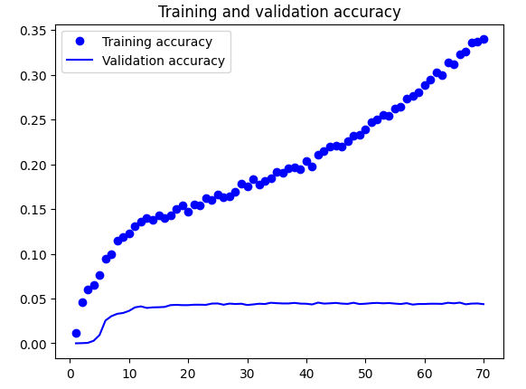
Soluciones Overfitting Probadas
Capas de Data Augmentation: Vemos mucha fluctuación en ambas accuracies, sin embargo, nuestra validation accuracy no sube de un 5% mostrando problema también de arquitectura. Habrá que dar un paso atrás.
Regularizadores: Solo bajo el training accuracy, parecía prometedor combinar capas de Dropout con los regularizadores (en este caso de tipo L2) para tratar de hacer una red que generalice mejor pero nuestro porcentaje sigue en menos de 5%. Debemos hacer cambios.

Slide 18
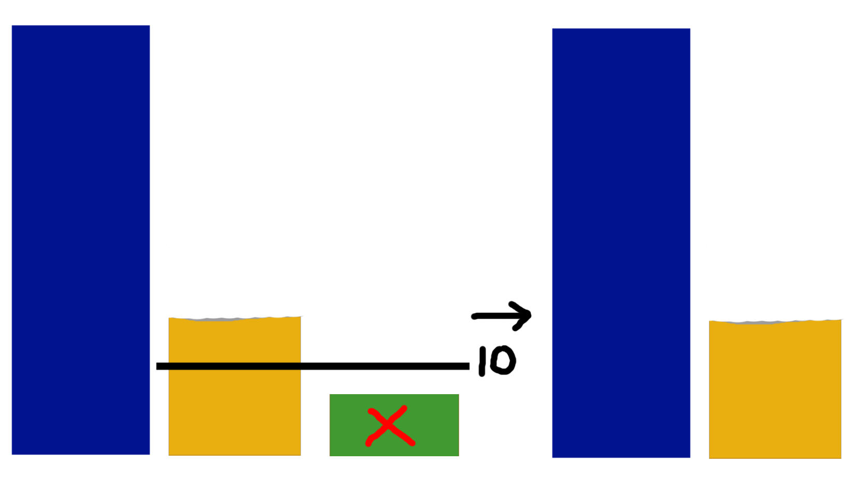

Conclusión Fase 2
Oversampling Final
100% accuracy en training
No se logró solucionar overfitting
Se analizó que el cambio en el batch size resultó en nuestro mejor modelo hasta el momento
Se deberán hacer otros cambios
Se decidió no utilizar oversampling debido a nuestros experimentos fallidos
Sin oversampling se lograron mejores resultados
Permanecen eliminadas las clases que no contengan al menos 10 imágenes

Slide 19

Fase 3
Para está fase quisimos rehacer el oversampling pero también cambiar otros parámetros. Se experimentaron muchas combinaciones de estos parámetros y tenemos lo siguiente:
Validation Step y Pasos por Epoch En Auto (algunos modelos)
Nos mantenemos con ResNet50V2 como base
Optimizer = Adam
Nos mantenemos con un BatchSize de 128
Cambiamos de métrica a : Top K Category (5), explicada en la próxima diapositiva.

Slide 20
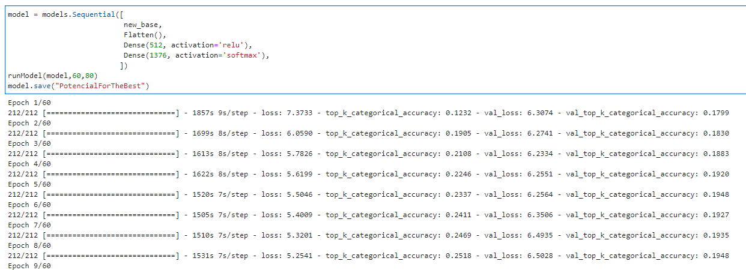
Top K Category
Ayuda a mejorar la precisión del modelo de una manera realista
Ayudará con el modelo ya que contiene muchas clases y muy baja calidad como dataset
Es útil para la problemática del reto ya que obtener los TopK hoteles sería de todas formas muy útil, dado que se podría implementar seguridad e iniciar investigación en estos.
Se utilizó k=5
Con esta configuración, y unos pequeños cambios de arquitectura, el modelo alcanza arriba de 5%

Slide 21
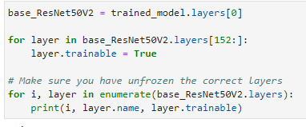
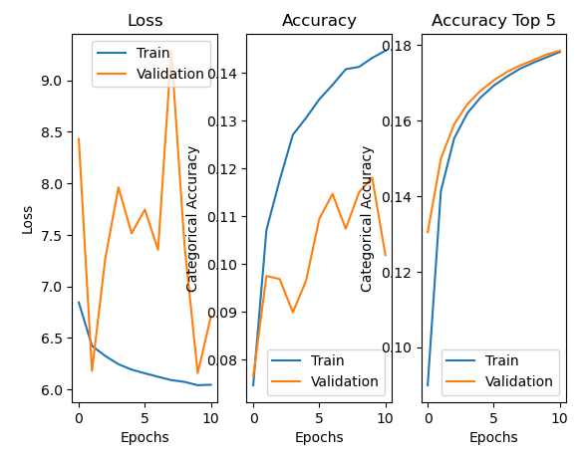
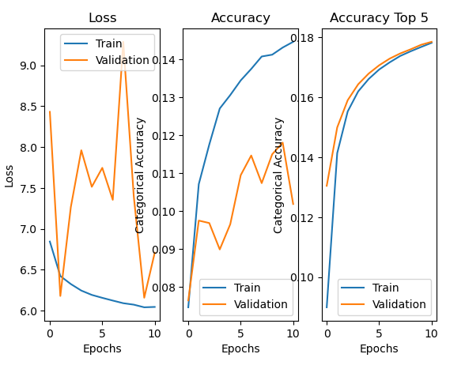
Fine Tuning
Before
After
No hay mejora

Slide 22
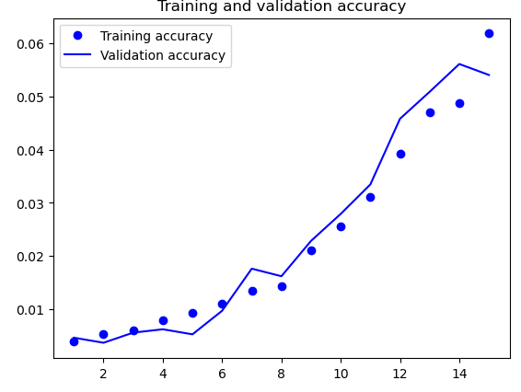
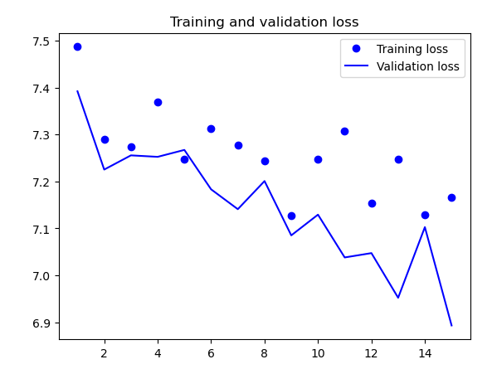
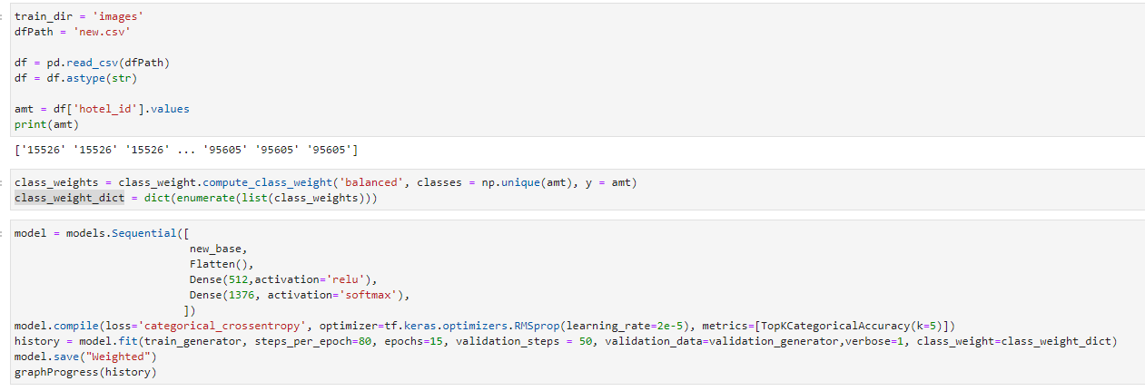
Class Weights

Slide 23
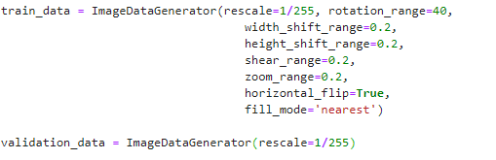
Fase Final
Juntamos lo que aprendimos en todas las fases y las combinamos para una última fase
Cambiamos de regreso a quitar la DropOut ya que no observamos overfitting.
Cambiamos de regreso a RMS Prop
Cambiamos la capa de Dropout e insertamos un Data Augmentation en el procesamiento de la train_data y no de la validación ya que previamente cuando se evaluaba con Data Augmentation se hacía en ambos, está vez solo en training.

Slide 24
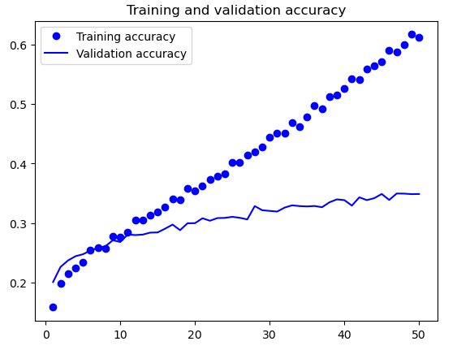
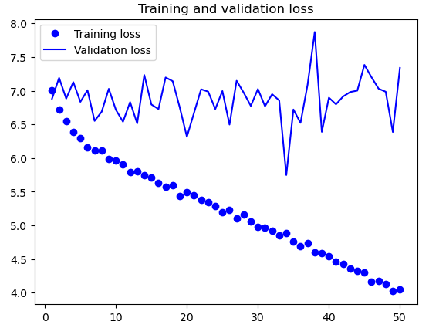
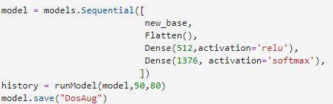
Modelo Final
Al correr este modelo, supimos que era el indicado:
Mostró resultado buenos desde las primeras epochs
La loss de validación no nos pareció ideal
Potencial para subir accuracy si lo corremos más
Tratamos diferentes valores para la capa de Dense y diferentes tipos de activación y este fue la mejor

Slide 25
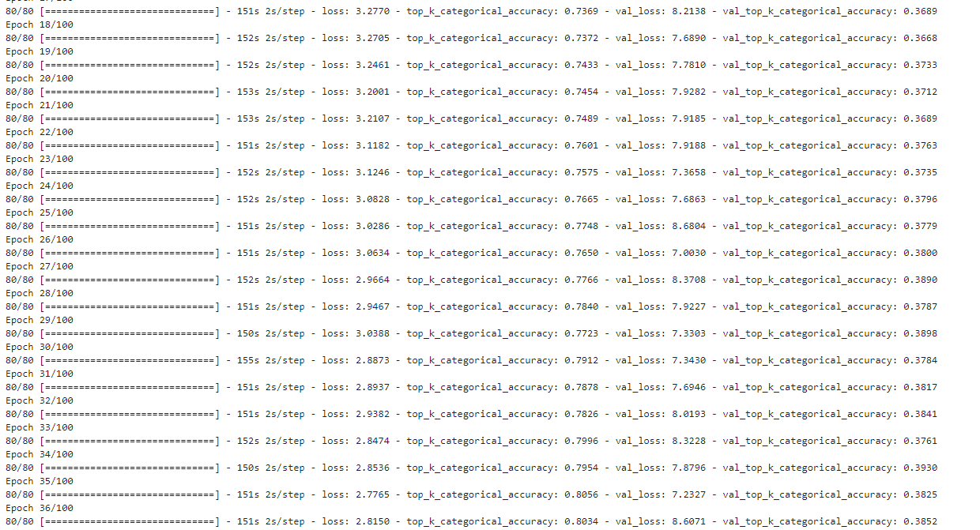
Modelo Final Retomado
Resumimos el modelo, vemos que topa en 39% y 80% en training!

Slide 26

CONCLUSIÓN
Cientos de modelos corridos, más de 100GB de descargas y espacio, múltiples GPUs y ejecuciones seguidas durantes días.
Para un reto que demanda mucho poder computacional, gran set de imágenes, imágenes de baja calidad: haber tenido un accuracy del 39% es un número del que podemos estar orgullosos.
Aplicamos todo lo visto en clase pero también aprendimos muchísimas cosas nuevas. Experimentamos muchísimo, nuestro hardware nos permite hacer pruebas más rápido que lo tradicional por lo tanto fue más alcanzable. Hubo muchos cambios y retos, pero la dificultad del reto nos forzó a pensar y analizar cuidadosamente los cambios e implementaciones que queríamos hacer

